Slide 1
머신러닝을 활용한 동물사전 Animal Dictionary Using Machine Learning
2020.12.14
안병구 교수님
B589028 박찬혁
B589051 이동훈

Slide 2
목차
팀원 소개
주제 소개
시스템 소개
시뮬레이션
결론 및 고찰

Slide 3
1. 팀원 소개

Slide 4
팀원소개
1.1 팀원 소개
4 / 24
이동훈
박찬혁
모델 프로그래밍
Dataset 수집 및 가공
안드로이드 앱 개발
모델 설계 및 프로그래밍
Dataset 수집 및 가공

Slide 5
2. 주제 소개

Slide 6
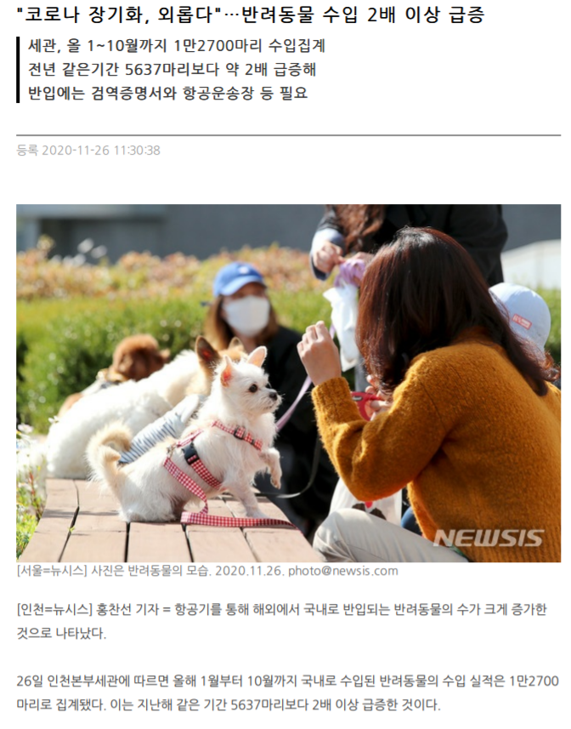
주제소개
2.1 주제 소개
6 / 24
많은 동물들이 존재
삶에서 반려동물의 비중 증가
반려동물의 종류 다양화

Slide 7


주제소개
2.1 주제 소개
7 / 24
인공지능을 활용하여 사진을 통해 어떤 동물인지 판별한다.

Slide 8
3. 시스템 소개

Slide 9
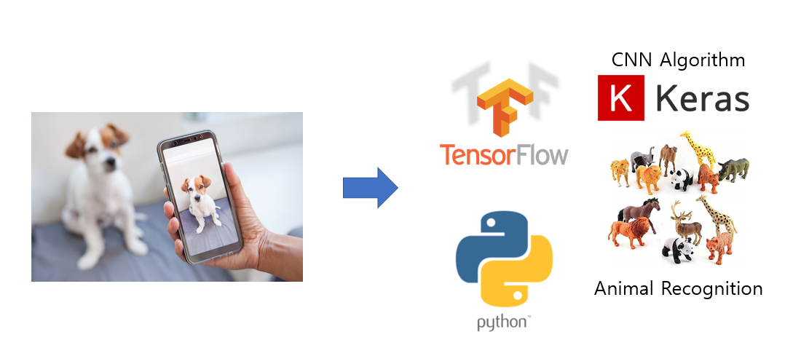
시스템 기본 구조
3.1 시스템 소개
9 / 24

Slide 10
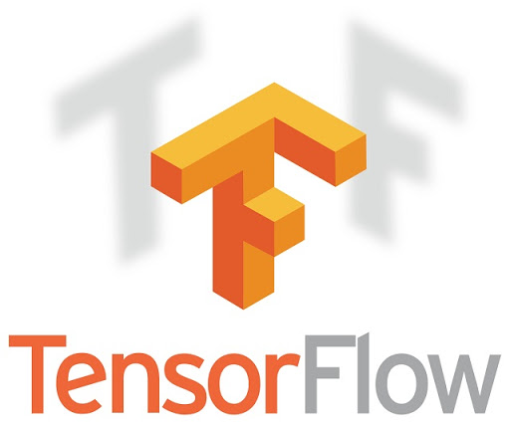
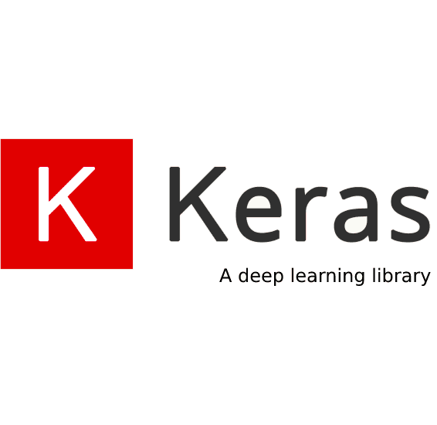
TensorFlow & Keras
3.1 시스템 소개
10 / 24
TensorFlow
오픈소스로 공개된 기계학습 라이브러리
CNN을 위하여 Data Flow Graph를 통해 연산
별도의 코드 수정 없이 GPU 가속을 지원
Keras
Python으로 작성된 신경망 API
TensorFlow와 함께 사용

Slide 11
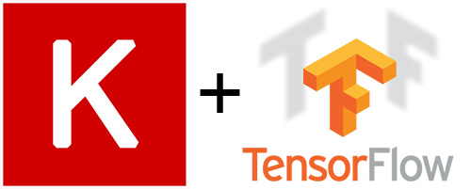

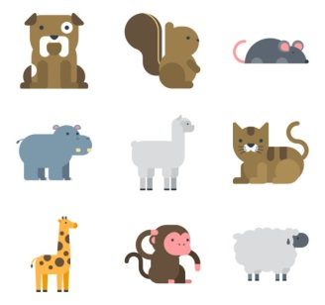


시스템 개요도
3.1 시스템 소개
11 / 24
모델
생성 과정
모델 생성
데이터셋 학습
분류 모델 구현
프로그램동작과정
카메라로 촬영
학습된 모델을 통하여 이미지의 동물을 추정
(CNN알고리즘)
추정결과를
사용자에게 반환

Slide 12
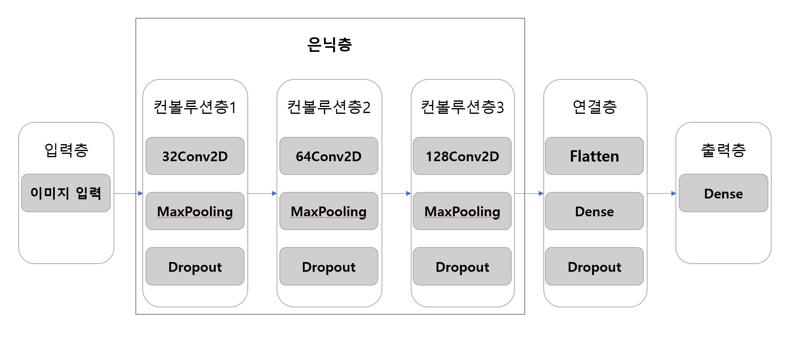
모델 설계도
3.1 시스템 소개
12 / 24
Notes:
저희가 설계한 머신러닝 모델의 설계도입니다
입력층에서는 먼저 시스템 외부로부터 이미지를 받아들여 시스템으로 전송합니다
은닉층에서는 입력값인 이미지를 넘겨받아 그것을 처리한 뒤 결과를 산출합니다
연결층에서는 은닉층에서 산출한 결과를 출력층에 전달하기 위해 적절한 형태로 변환하는 작업을 하게 됩니다
출력층에서는 최종 결과값을 출력하게 됩니다
각각의 은닉층에서는 컨벌루션 함수를 사용해 이미지 특징을 도출합니다. 하지만 이 결과가 여전히 크고 복잡하기 때문에 다시 한 번 축소하는 풀링기법을 사용합니다. 두 가지의 풀링 기법중 정해진 구역내에서 최대값을 뽑아내는 맥스풀링기법을 사용합니다 또한 과적합을 피하기 위해 은닉층에 배치된 노드 중 일부를 임의로 꺼주는 드롭아웃 함수를 사용합니다. 컨벌루션이나 맥스풀링은 주어진 이미지를 2차원 배열인 채로 다루기 때문에 플래튼 함수를 이용해서 1차원 배열로 변환시켜야 활성화 함수가 있는 층에서 사용할 수 있습니다.

Slide 13
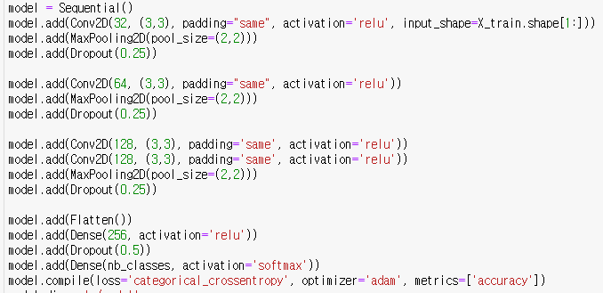
모델 코드
3.1 시스템 소개
13 / 24
Notes:
이미지를 입력받으면 첫번째로 커널이 32개인 컨벌루션 층을 지나고
그 다음으로는 커널이 64개인 컨벌루션 층을 지납니다
그리고 세번째로 커널이 128개인 컨벌루션 층을 지납니다
컨벌루션 층이나 맥스풀링은 주어진 이미지를 2차원 배열인 채로 다루기 때문에 플래튼 함수를 이용해서 1차원 배열로 변환시켜야 활성화 함수가 있는 층에서 사용할 수 있습니다.
1차원 배열로 변환한 뒤에 출력층에서 다중분류에 적절한 오차함수인 categorical_crossentropy를 사용하고, 최적화 함수로 adam을 사용했습니다. 최종출력이 앞서 설정한 품종들의 수와 같아야 하기 때문에 Dense의 노트 수를 품종들의 수와 같게 하고 활성화 함수로는 softmax를 사용했습니다.
Softmax는 총합이 1인 형태로 맞춰서 계산해주기 때문에 큰 값이 두드러지게 나오고 작은 값은 더 작아집니다. 이 값이 교차 엔트로피를 지나 1과 0으로 나타내는 원 핫 레이블 값으로 전환할 수 있게 됩니다.

Slide 14
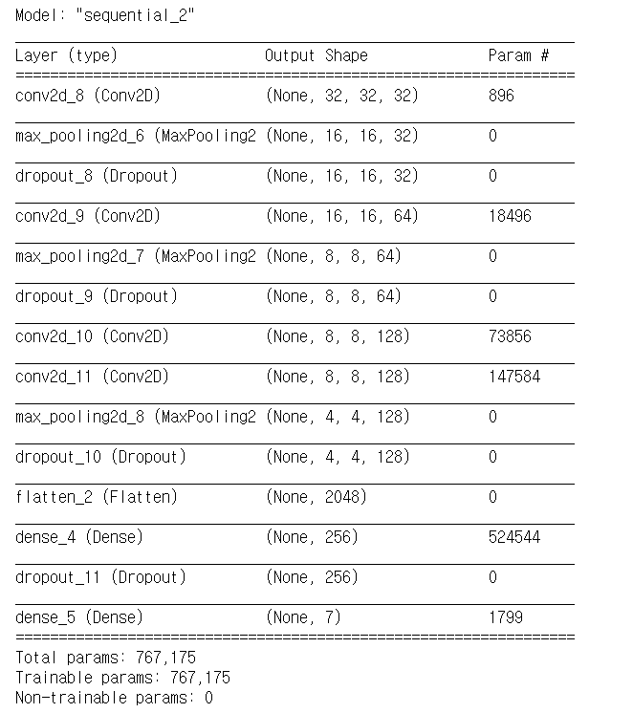
모델 요약 정보
3.1 시스템 소개
14 / 24

Slide 15
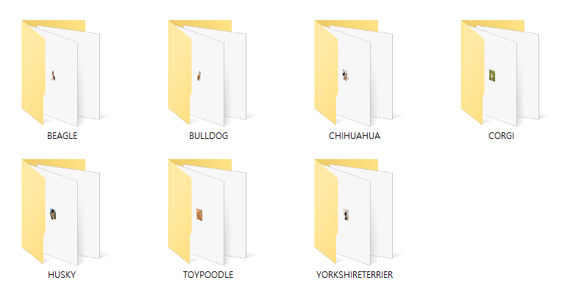
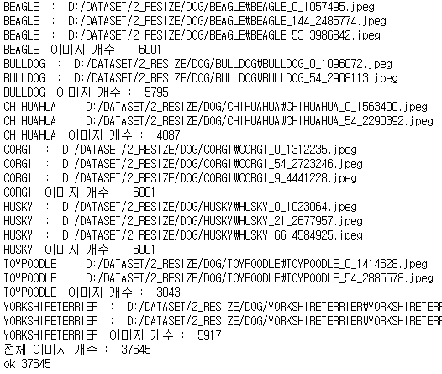
모델 학습
3.1 시스템 소개
15 / 24
32*32 픽셀로 resize하여 dataset으로 활용
제한사항
Dataset 수집이 매끄럽지 못하여 적은 data
학습시간의 문제로 학습데이터의 양 제한
종류가 늘어날수록 결과추정에 부작용이 생겨 학습데이터의 종류 제한

Slide 16
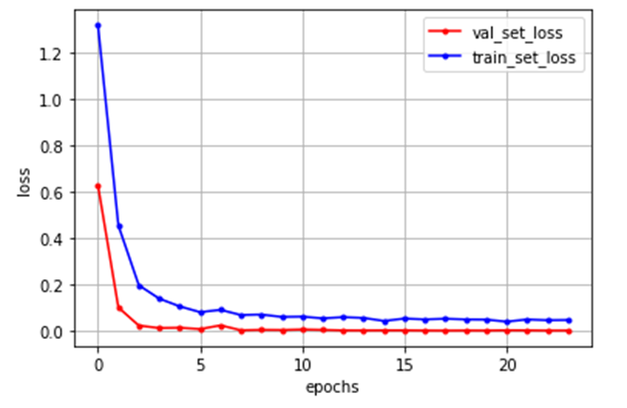
학습 결과
3.1 시스템 소개
16 / 24
학습 손실률과 추정에 대한 정확도
Notes:
다음은 학습결과입니다 x축은 에포크이고 y축은 손실률인데요 에포크는 설정한 집단이 총 반복학습되는 횟수를 말합니다. 그래프를 보시면 매 에포크가 진행될수록 손실률이 낮아지는 것을 볼 수 있습니다.
정확도는 99퍼 정도로 매우 높은편임을 알 수 있습니다.

Slide 17
4. 시뮬레이션

Slide 18
시뮬레이션 환경
4.1 시뮬레이션
18 / 24
데스크탑 환경
모바일(어플리케이션) 환경
CPU | Intel Core i5-8600K
Clock | 4.8GHz
Core / Thread | 6 / 6
Memory | 16GB
GPU | NVIDIA GeForce GTX 1070Ti
VRam | 8GB
anaconda | 4.8.5
python | 3.6.9
tensorflow | 2.3.0
Mobile | Galaxy Note 10 Plus
Android | 10
Memory | 12GB

Slide 19
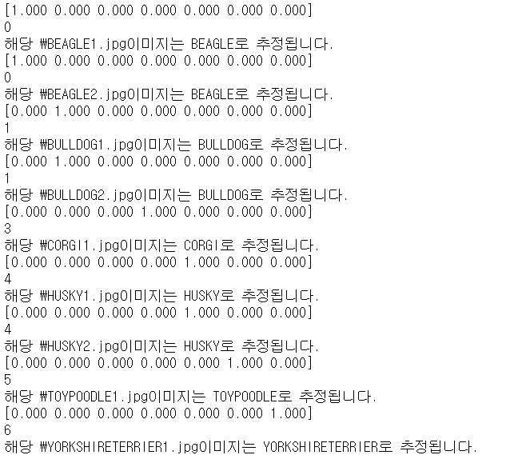
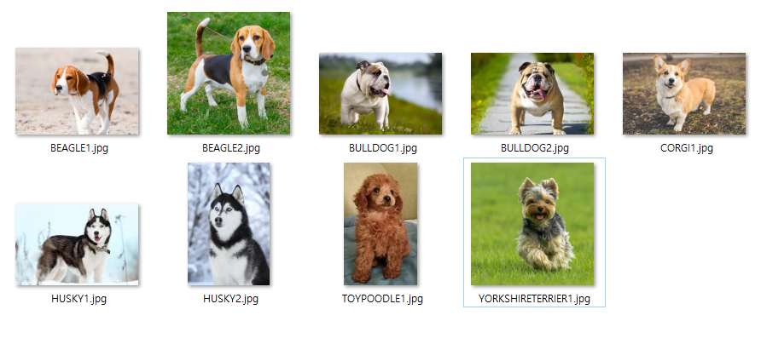
시뮬레이션: 데스크탑
4.1 시뮬레이션
19 / 24
Notes:
시뮬레이션한 결과인데요 앞서 말씀 드렸듯이 원 핫 레이블형태로 나오게 되고 이 값들을 다시 인덱스에 맞는 품종값으로 바꿔주면 해당하는 이미지와 그에맞는 품종값을 출력하게 됩니다.

Slide 20
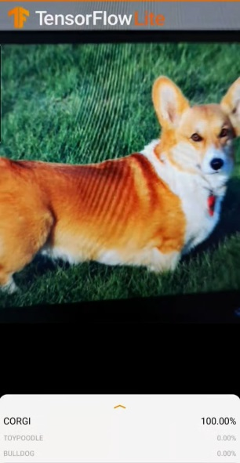
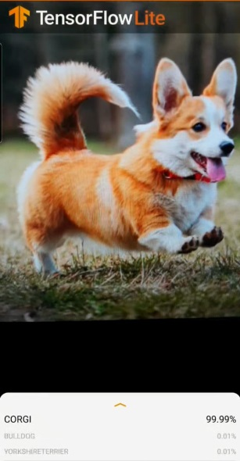
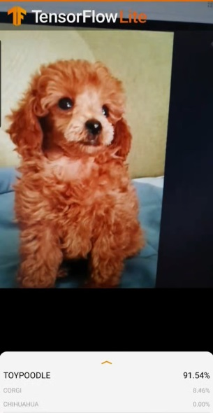
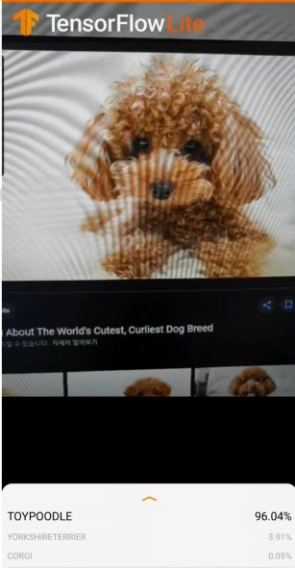
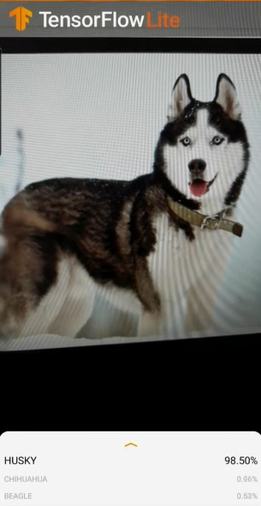
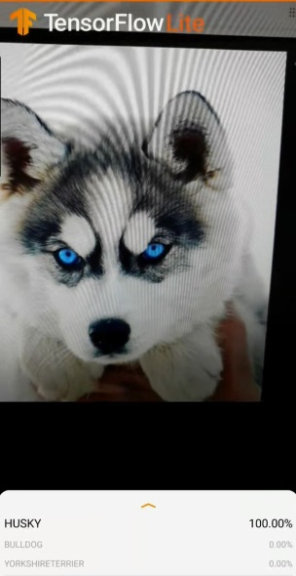
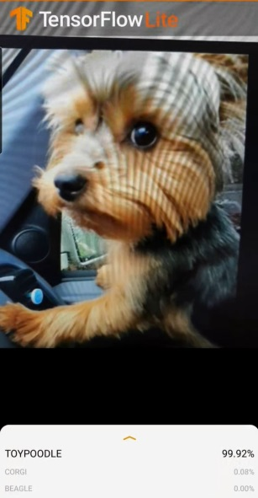
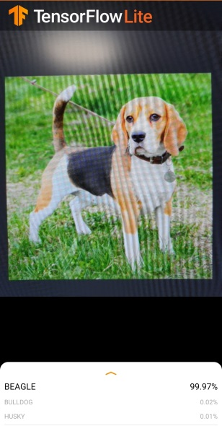
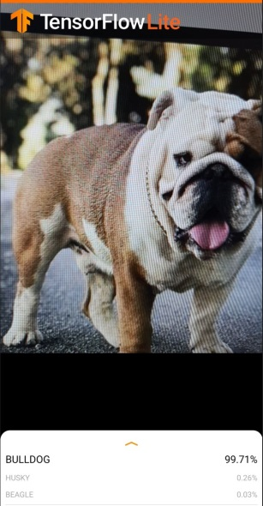
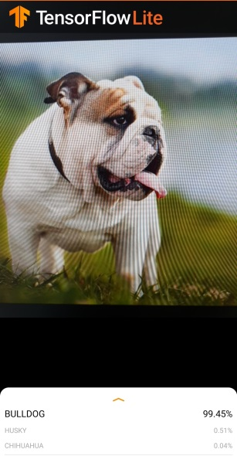
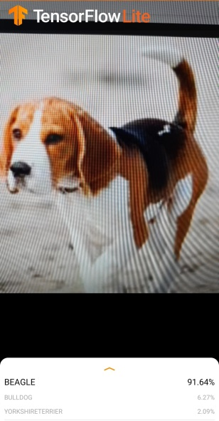
시뮬레이션: 모바일
4.1 시뮬레이션
20 / 24

Slide 21
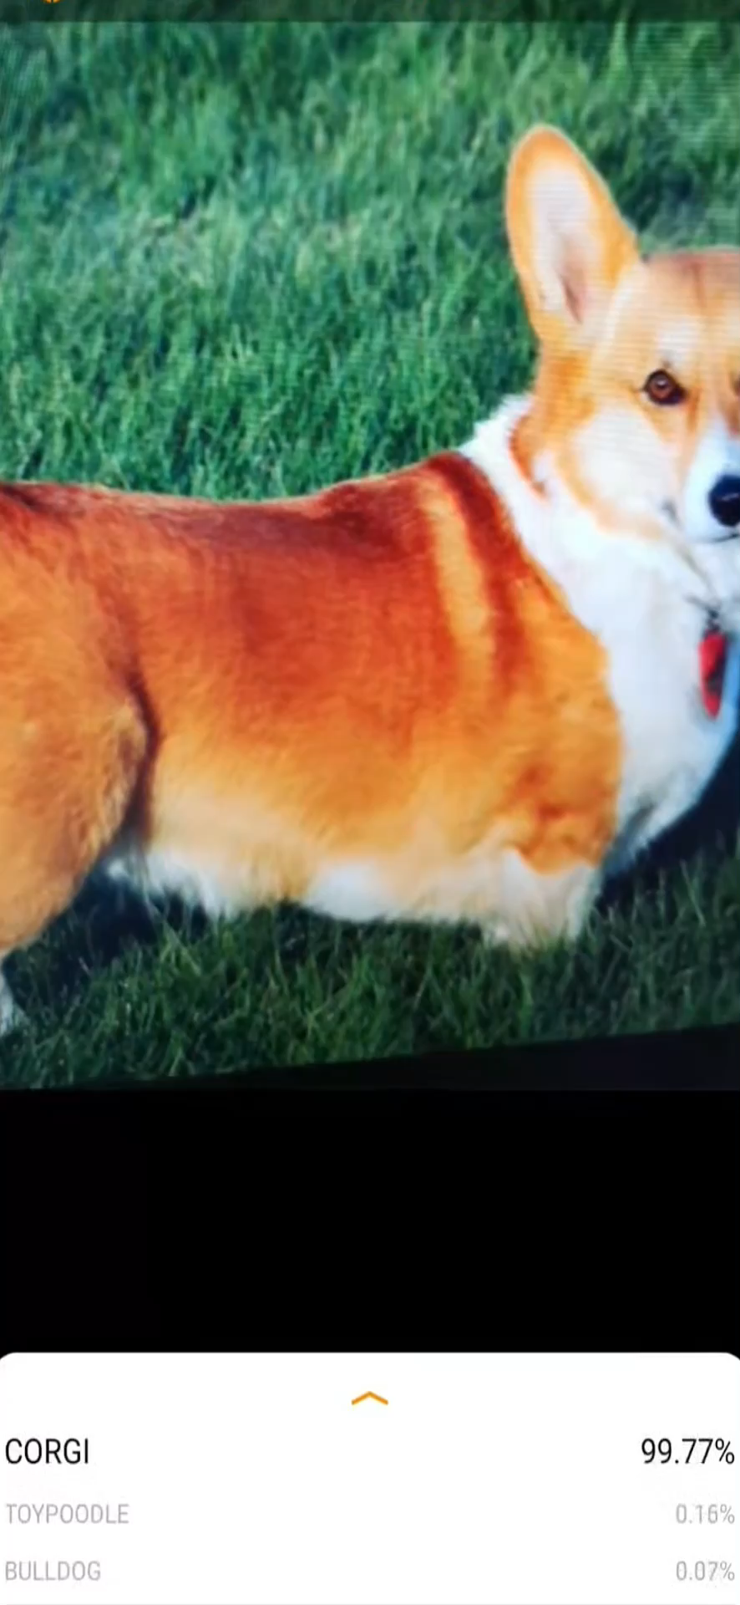
어플리케이션 시연영상
4.1 시뮬레이션
21 / 24

Slide 22
5. 결론 및 고찰

Slide 23
결론 및 고찰
5.1 결론 및 고찰
23 / 24
간편하게 결과를 얻을 수 있어 접근성과 사용성이 굉장히 높음
데이터셋 확보에 어려움을 겪음
학습시간의 문제로 학습데이터의 양 제한
종류가 늘어날수록 결과추정에 부작용이 생겨 학습데이터의 종류 제한
문제 개선을 위해 Dataset 크기 변경하여 시도하였으나 효과적이지 못하였음
향후 문제점 개선을 통해 더 많고 정확한 결과를 얻을 수 있도록 개선

Slide 24
감사합니다

